Slide 1
Тема 2. Стратегия предприятия 1. Общее содержание стратегии 2. Факторы, определяющие стратегию компании 3. Основные организационные уровни разработки стратегии 4. Стратегические зоны хозяйствования и стратегические хозяйственные центры 5. Стратегическая гибкость 6. Синергизм и внутренняя взаимосвязь

Slide 2

Существует два взгляда на понимание сущности стратегии: 1) стратегия как долгосрочный план достижения цели: определяется конечное состояние, фиксируются действия для достижения данного состояния, составляется план действий с разбивкой по временным интервалам. Выработка стратегии – это нахождение цели и составление долгосрочного плана.

Slide 3
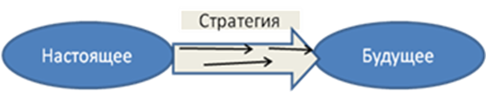
2) стратегия как долгосрочное направление развития компании: понимание стратегии исключает детерминизм в поведении, так как стратегия, определяя направление в сторону конечного состояния, оставляет свободу выбора с учетом изменяющейся ситуации.

Slide 4
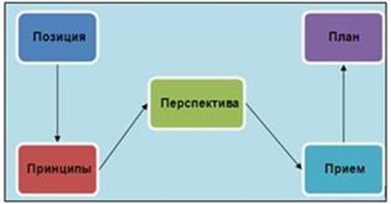
Наиболее комплексной к определению стратегии является концепция пяти «П» Г. Минцберга. Стратегия в рамках данного подхода определяется как совокупность пяти составляющих: позиции в окружающей среде (взгляд вниз), принципов делового поведения компании, перспектив и видения будущего (взгляд вверх), приемов с точки зрения конкурентной борьбы, плана действий.

Slide 5
2. Факторы, определяющие стратегию компании Факторы, определяющие стратегию, представлены на рис. Первичные факторы можно условно поделить на две группы: внешние и внутренние (по отношению к компании). Взаимодействие факторов обычно комплексное и имеет специфические отличия для отрасли и компании. Оценка и анализ стратегии проводится по таким критериям, как: соответствие стратегии ситуации, обеспечение конкурентного преимущества, эффективность работы компании.

Slide 6
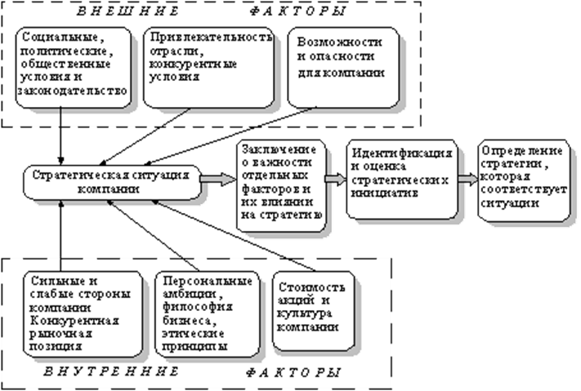

Slide 7
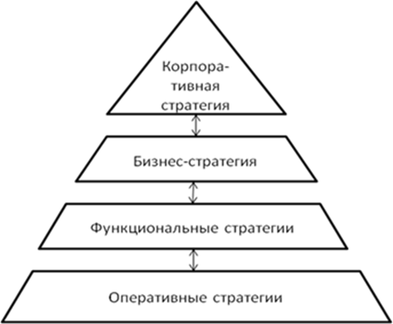
3. Основные организационные уровни разработки стратегии Выделяют четыре уровня разработки стратегии (рис.): - корпоративный уровень; - уровень СЗХ (бизнес-стратегии); - функциональный уровень; - оперативный уровень (менеджеры низшего уровня).

Slide 8
Разработка стратегии для диверсифицированной компании отличается от аналогичного процесса в компании одиночного бизнеса тем, что в первом случае, кроме трех уровней, присутствует также и корпоративная стратегия, позволяющая объяснить общее направление деятельности компании.

Slide 9
Корпоративная стратегия компании описывает подходы к управлению портфелем СЗХ и описывает действия по достижению позиций путем создания и оптимизации портфеля СЗХ и улучшения конкурентных преимуществ диверсифицированной компании. Для диверсифицированной компании стратегия должна дать больше, чем сумма стратегий СЗХ, в связи с чем, основной задачей на уровне корпорации является формирование эффекта синергизма.

Slide 10
Бизнес-стратегия представляет собой план управления СЗХ. Стратегия одновременно является и стратегией одиночного бизнеса. Элементами бизнес-стратегии являются: - реакция на изменения в отрасли; - разработка конкурентной стратегии; - накопление необходимых знаний и средств производства; - координация стратегических инициатив; - решение конкретных стратегических проблем компаний. Таким образом, бизнес-стратегия – это комплекс мер и подходов, которые целесообразны в определенной конкурентной среде.

Slide 11
Функциональной стратегией называют план управления функциональной единицей в рамках одного подразделения компании (НИОКР, производства, маркетинга, сбыта, финансов, кадров). Как и бизнес-стратегия, функциональная стратегия должна поддерживать корпоративный уровень принятия решений.

Slide 12
Производственная стратегия – это подсистема стратегии, представленная в виде долгосрочной программы действий по реализации концепции создания продукта, которая предусматривает использование и развитие всех производственных мощностей организации в целях достижения стратегического конкурентного преимущества. Постановка целей производственной стратегии осуществляется в соответствии с определенными критериями: затраты на производство продукта, качество производства, качество производственных поставок, соответствие производства спросу.

Slide 13
Стратегия управления персоналом – это подсистема стратегии, представленная в виде долгосрочной программы действий по реализации концепции развития потенциала персонала в целях обеспечения стратегического конкурентного преимущества. Основой создания стратегии является решение вопросов отбора и расстановки кадров, оценки положения человека в организации, формирования системы вознаграждения, создание механизмов повышения квалификации.

Slide 14
Финансовая стратегия – это подсистема общей стратегии, представленная в виде долгосрочной программы действий по реализации концепции использования собственных и привлеченных финансовых ресурсов в целях достижения конкурентного преимущества. Через финансовую стратегию происходит интегрирование всех специализированных стратегий и стратегических позиций в единую корпоративную стратегию. Финансовая стратегия должна содержать сводные стратегические показатели, решения по оптимизации корпоративных финансов, финансово-инвестиционную стратегию. По каждой позиции программа должна содержать цели, стратегические указания и конкретные тактические действия.

Slide 15
Функциональные стратегии взаимно дополняют друг друга. В связи с этим, возможен следующий принцип построения стратегии: выделяется ключевое направление (функция), посредством которого во многом задается процесс разработки других функциональных стратегий, а также общей стратегии в целом.

Slide 16
Оперативная стратегия представляет более детальный подход и служит основанием пирамиды выработки корпоративной стратеги. Оперативная стратегия важна с точки зрения стратегической законченности и содержит принципы руководства ключевыми единицами и конкретные стратегические инициативы. Необходимым условием эффективного управления является согласование целей и стратегий по вертикали и горизонтали организационной структуры.

Slide 17
4. Стратегические зоны хозяйствования и стратегические хозяйственные центры Единицей стратегического анализа является стратегическая зона хозяйствования (СЗХ) отдельного сегмента окружения, на который фирма имеет (или хочет получить) выход. В дополнение к этой концепции предложена идея стратегического хозяйственного центра (СХЦ) – внутрифирменной организационной единицы, отвечающей за выработку стратегических позиций фирмы в одной или нескольких зонах хозяйствования (рис.).

Slide 18
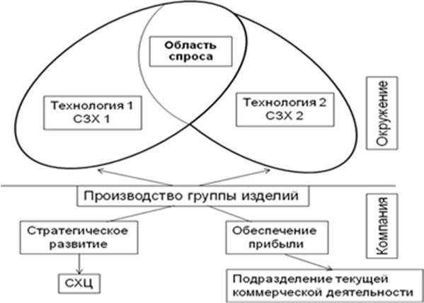
Рис - Соотношение понятий СЗХ и СХЦ

Slide 19
СЗХ следует описывать, пользуясь следующим параметрами: - перспективы роста, которые выражены темпами роста и характеристикой жизненного цикла спроса; - перспективы рентабельности; - уровень нестабильности, при котором перспективы теряют определенность и могут измениться; - главные факторы успешной конкуренции в будущем, которые определяют успех в СЗХ.

Slide 20
5. Стратегическая гибкость Одним из принципов работы в нестабильных условиях является достижение стратегической гибкости. Выделяют два типа стратегической гибкости: внутренняя и внешняя гибкость.

Slide 21
Внутренняя гибкость достигается путем внутрифирменной координации, при которой ресурсы компании могут быть быстро и легко переведены из одной СЗХ в другую. Большинство компаний могут повысить свою внутреннюю гибкость лишь в меру той мобильности, которая обеспечивается свойствами технологий, квалификацией персонала, характеристиками оборудования, зданий, сооружений и т.д. Абсолютно «гибкими ресурсами» являются финансовые ресурсы компании.

Slide 22
Внешняя гибкость позволяет диверсифицировать деятельность компании с целью распределения риска во внешней среде. Внешняя и внутренняя гибкость противоречат друг другу. Насколько фирма диверсифицирует свою внешнюю базу, настолько же падает возможность переключения ее внутренних ресурсов.

Slide 23
Если руководство склонно к наступательным действиям, то оно постарается распределить риск, но в то же время будет сознательно стремиться к тому, чтобы закрепиться на определенных позициях в тех или иных СЗХ. Если руководство склонно к консервативному образу действий, проблему стратегической уязвимости можно решить, выбирая такие СЗХ, ресурсы и группы влияния, которые зависят от различных технологий и требуют разнородных экономических, культурных и политических условий, так что неожиданные события в одной области не смогут тяжело сказаться на другой.

Slide 24
6. Синергизм и внутренняя взаимосвязь При формировании стратегии компании необходимо использовать системный подход: корпоративная стратегия должна представлять собой стратегию системы СЗХ. В связи с этим возникает проблема оценки уровня синергизма системы бизнес-стратегий. Синергизм означает превышение совокупным результатом суммы слагающих его факторов. Например, различные СЗХ могут использовать общие производственные мощности, общефирменные службы, научно-исследовательские подразделения и т.д. Таким образом, синергизм это эффект взаимодействия, который обеспечивает эффективность бизнеса, большую, чем простая арифметическая сумма деятельности отдельных СЗХ («2+2=5»).

Slide 25
Верхняя часть рис. показывает, что СЗХ характеризуется как определенным видом спроса, так и определенной технологией. После выбора СЗХ, компания должна разработать соответствующую номенклатуру изделий. Ответственность за выбор области деятельности, разработку продукта и сбытовых стратегий лежит на СХЦ. Концепции СЗХ и СХЦ – это необходимый инструмент, обеспечивающий ясное представление о том, каким может стать в будущем ее окружение, что важно для принятия эффективных стратегических решений.

Slide 26
Синергизм является основополагающим фактором при стратегическом выборе сфер деятельности компаний. Если крупные компании не используют синергизм своих отделений, они не будут иметь преимуществ перед малыми фирмами. Синергизм позволяет компании ускорить внедрение инвестиций, добиться увеличения объемов реализации выпускаемых продуктов, сокращения издержек и расходов на управление, экономии важнейших ресурсов.

Slide 27
Потенциальный синергизм существует в каждом звене цепочки стоимости. Во-первых, координация усилий позволяет сократить издержки и повысить квалификацию персонала. Во-вторых, каждый вид деятельности предлагает источник синергизма. Например, объединение нескольких видов закупок позволяет добиться от поставщика скидок. Весьма важным представляется синергизм в области маркетинга и продаж, когда деятельность одной СЗХ компании становится примером для других.

Slide 28
В стратегическом менеджменте выделяют следующие источники достижения синергии (синергетического эффекта): 1) функциональная возможность – достижение эффекта за счет использования профессиональной компетенции функциональными службами организации; 2) стратегическая возможность – достижение положительного эффекта за счет комплиментарности конкурентных стратегий организации на всех уровнях; 3) управленческая возможность – достижение эффекта через компетенции менеджмента организации. Таким образом, ключевая цель стратегического менеджмента –достижение максимальной синергии по стратегическим факторам.

Slide 29
Синергетический эффект может проявляться через передачу ноу-хау, совместное использование ресурсов, создание преимущества при согласованности сроков отдельных проектов, выигрыш в качестве, рост доверия потребителей конечного результата. В целом синергетические эффекты можно описать тремя переменными: - увеличение прибыли в денежном выражении; - снижение оперативных расходов; - снижение потребности в инвестициях.

Slide 30
Все переменные неразрывно связаны со временем. Поэтому четвертым синергетическим эффектом можно считать ускорение изменений этих переменных. На практике количественно оценить переменные и их совместное влияние на позиции компании бывает достаточно сложно. Наиболее приемлемой представляется оценка эффекта синергии с ориентацией на вклад различных СЗХ (табл. ).
Таблица - Оценка эффекта синергизма СЗХ
Получающие СЗХ | Отдающие СЗХ |  |  |  | Суммарная зависимость
 | СЗХ₁ | СЗХ₂ | … | СЗХ_{n}
СЗХ₁ |  | Описание | уровня | поддержки
СЗХ₂
…
СЗХ_{n}
Суммарный вклад

Slide 31
В табл. СЗХ располагаются в квадратной матрице, по строкам которой показывают СЗХ, предоставляющие ресурсы, а по столбцам – получающие. При оценке синергизма учитываются факторы, определяющие конкретную стратегию компании, и факторы, влияющие на ее потенциал. Алгоритм оценки предполагает выполнение следующих процедур: 1) определить экспертным путем по шкале от 0 до 10 и вписать в каждый квадрат значения уровня синергизма, который «дающая» СЗХ предлагает «получающей» в настоящее время; 2) вывести суммы по строкам и столбцам – показатели силы воздействия по каждому из направлений; 3) используя суммы по строкам, оценить степень зависимости одной СЗХ от другой. По столбцам суммы затрат покажут степень важности одних СЗХ для других;

Slide 32
4) на основании полученных оценок определить, каковы важнейшие общие линии связи, действующие в настоящее время; 5) повторить вышеописанную процедуру, чтобы оценить потенциальные общие линии связи на основе будущих факторов успешного применения стратегии и управленческих возможностей; 6) сопоставить ныне действующие и потенциальные линии связи, с тем, чтобы найти желаемые линии синергизма, которые в дальнейшем следует рассматривать как ориентиры организации.

Slide 33
Концепция синергизма «2+2=5» дополнилась понятием негативного синергетического эффекта «2+2<4». Негативный эффект синергизма объясняется тем, что у некоторых фирм в наборе СЗХ появляются зоны, которые отличаются от остальных по уровню нестабильности и критическим факторам успеха. В подобных случаях руководство чаще всего не справляется с управлением этими зонами. Выбирая степень синергизма для конкретной фирмы, необходимо учитывать следующие факты: - есть ли у компании традиция использования синергетического эффекта; - какой уровень взаимосвязи предпочитает высшее руководство и какого рода управленческим опытом оно располагает; - какие императивы будут задаваться условиями внешней среды.

